Slide 1
Melta
Prototipo de una base de objetos en Python
Ernesto Bossi

Slide 2
Motivación
Proveer un mecanismo de persistencia alternativo en Python.
Proponer un mecanismo de persistencia transparente, con mínima interacción.
Implementar una base de datos basadas en el futuro estándar de OMG 4.0 y aportar mejoras/ampliaciones en el futuro.
Curiosidad (?)

Slide 3
¿Porqué no una base relacional?
Objetos compuestos y relaciones
Jerarquía de clases
Sin Impedance mismatch
No hay Primary Keys
Un modelo de datos

Slide 4
Estándar OMG 4.0
OMG => Object Database Technology Working Group
Define :
Modelo de objetos en la base de datos
Lenguaje de Consulta
No se detalla:
Arquitectura General de la base de datos
Persistencia en disco
Transaccionalidad

Slide 5
Implementación
Melta se basa en el estándar OMG 4.0
Agregando una Arquitectura Cliente/Servidor
Transacciones
Persistencia a Disco

Slide 6
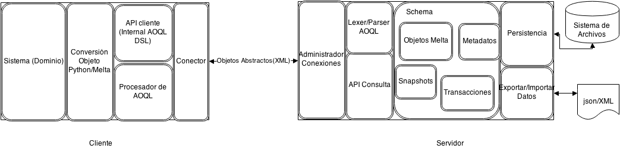
Arquitectura general del Cliente/Servidor

Slide 7
Cliente de Melta
Conversión Objeto
Python/Melta
Cache objetos
Query Builder
API Cliente
Conector
Aplicación
Procesador
AOQL
Conversión de Objetos
Tabla de Hash que maneja relación Objeto Python/Melta (Cache)
Provee lenguaje de consulta por Query Builder
Comandos hacia el servidor
Todas las operaciones son basadas en transacciones

Slide 8
Server de Melta
Administrador Conexiones
AOQL Lexer/
Parser
Schema
Persistencia
Sist. Archivos
API
Consulta
Procesa AOQL
Schema
Donde viven los objetos involucrados en una transacción
Contiene objetos y clases
Al finalizar una transacción se persiste en disco los cambios
Recupera objetos del sistema de archivos al schema

Slide 9
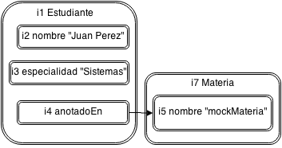
Modelo de Objetos - Tipos Básicos
Objeto Compuesto
Objetos Atómicos Inmutables.
Todos los objetos poseen metadata.
En el futuro los objetos Compuestos serán inmutables y podrá soportarse versionado.
Objeto Atómico
Objeto Referencia

Slide 10
Conversión Objeto Python Melta
Estudiante
name = “Juan Lopez”
especialidad = “Sistemas”
anotadoEn
Materia
nombre=”mockMateria”

Slide 11
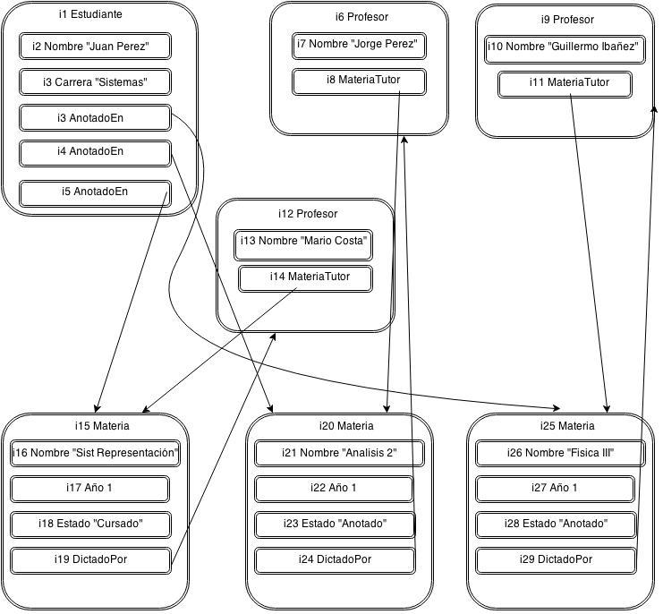
Ejemplo de un Schema

Slide 12
Serialización Cliente/Servidor
<AggregationObject>
<id="1"/>
<type="Student"/>
<basicAttributes>
<AtomicObject>
<id="2"/>
<name="nombre"/>
<value="Juan Perez"/>
</AtomicObject>
<id="3"/>
<name="especialidad"/>
<value="Sistemas"/>
<ReferenceObject>
<id="4"/>
<name="anotadoEn"/>
<referenceid="7"/>
</ReferenceObject>
</basicAttributes>
</AggregationObject>
<AggregationObject>
<id="7"/>
<type="Student"/>
<basicAttributes>
<AtomicObject>
<id="7"/>
<name="Mockmateria"/>
<AtomicObject>
</basicAttributes>
</AggregationObject>
Servidor
Cliente

Slide 13
Porque XML?
Permite transmitir objetos/clases entre cliente-servidor con una representación agnóstica al lenguaje
Desventaja: es muy verboso
En futuras versiones, cambiar a un protocolo de serialización de objetos, por ej. pickle con integración a otros lenguajes.

Slide 14
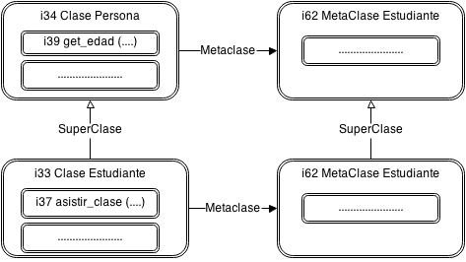
Modelo de Objetos - Tipos Clase
Los Objetos conocen el tipo al que pertenecen
Separa lo que es comportamiento de instancia y clase
Soporte para lenguajes cliente como Python/Ruby

Slide 15
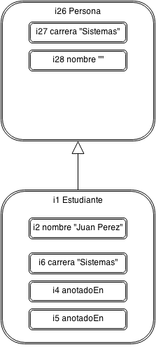
Herencia estática simple
Si un objeto persona después se convierte en Estudiante se crea otro
Hay pérdida de identidad.
Modelo de Objetos - Herencia

Slide 16
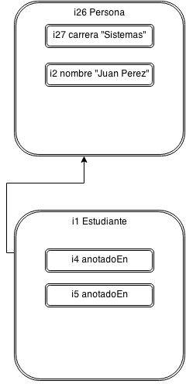
Composición resuelve esto, conteniendo estado en su respectivo objeto
Referencia entre objeto Estudiante/Persona
Se rompe el principio de sustitución de Liskov...
Modelo de Objetos - Herencia

Slide 17
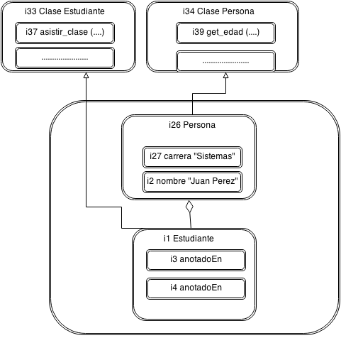
Liskov: si S es subtipo de T, los objetos de tipo T, en la aplicación pueden ser sustituidos por objetos de tipo S, sin alterar los estados.
Se resuelve esto por medio de objetos roles o herencia dinámica.
Cuando se necesite un objeto estudiante se asocia al objeto Persona. Se disocia cuando no se use más.
Modelo de Objetos - Herencia dinámica

Slide 18
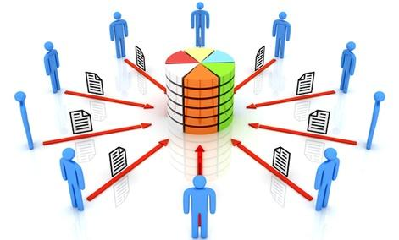
AOQL
Lenguaje externo de consulta AOQL
Binding de consulta para el cliente. Query Builder
Query Builder genera código AOQL.
Se valida y procesa en el Servidor.

Slide 19
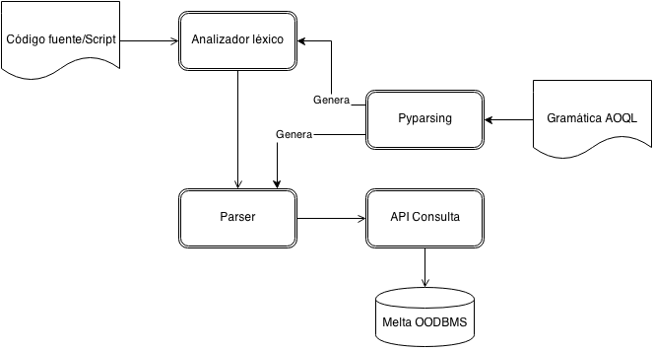
Procesamiento de AOQL
Suministrado por el cliente
Procesado en el Servidor

Slide 20
Ejemplo de AOQL
session = MeltaSession(host='localhost',
schema='Universidad')
query = MeltaQueryBuilder(session)
#AOQL
query.aoql_sentence('Estudiante where (id > 2000)')
#Query Builder
query.type(Estudiante).where(value.Greater('id',2000))
query.send()
ResultSet => Estudiante
name = “Juan Perez”
name = “Carlos Lopez”
Especialidad = “Sistemas”
Especialidad = “Sistemas”
AnotadoEn=“Arquitectura”
AnotadoEn=“OS”

Slide 21
Ejemplo de AOQL
session = MeltaSession(host='localhost',
schema='Universidad')
query = MeltaQueryBuilder(session)
#AOQL
query.aoql_sentence('Estudiante where (id > 2000)')
#Query Builder
query.type(Estudiante).where(value.Greater('id',2000))
query.send()
ResultSet => Estudiante
name = “Juan Perez”
name = “Carlos Lopez”
Python Objs
Especialidad = “Sistemas”
Especialidad = “Sistemas”
AnotadoEn=“Arquitectura”
AnotadoEn=“OS”

Slide 22
Ejemplo de AOQL - Roles
session = MeltaSession(host='localhost',
schema='Universidad')
query = MeltaQueryBuilder(session)
#Sentencia AOQL
query.aoql_sentence('(Persona) Estudiante
where (nombre == "Juan")')
#Sentencia por query builder
query.type(Estudiante).where(value.Eq('nombre','John')).asRole('Persona')
query.send() #devuelve un ResultSet de Personas

Slide 23
Ejemplo de AOQL - Roles
session = MeltaSession(host='localhost',
schema='Universidad')
query = MeltaQueryBuilder(session)
#Sentencia AOQL
query.aoql_sentence('(Persona) Estudiante
where (nombre == "Juan")')
#Sentencia por query builder
query.type(Estudiante).where(value.Eq('nombre','John')).asRole('Persona')
query.send() #devuelve un ResultSet de Personas
ResultSet => Persona
name = “Juan Perez”
name = “Juan Lopez”
Python Objs
Especialidad = “Sistemas”
Especialidad = “Sistemas”

Slide 24
Persistencia
Un schema se persiste en dos archivos
Uno con los objetos del mismo schema
Otro con los objetos indexados. Hash Map
Solo se persiste cuando se finaliza una transacción
Se restauran objetos y referencias a estos de manera eager. Incluye clase/MetaClase

Slide 25
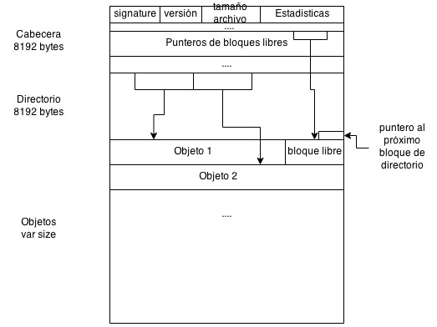
Persistencia - Formato Schema

Slide 26
Persistencia
El archivo de indexación se levanta completamente cuando se inicializa el schema
el schema persistido se fragmenta en el tiempo.
Compresión cada X veces que se monta el archivo que contiene el schema.

Slide 27
Transacciones
Toda modificación del cliente esta enmarcado en una transacción
Atomicidad
Control de Concurrencia
Optimistic Concurrency Control para manejo de transacciones.

Slide 28
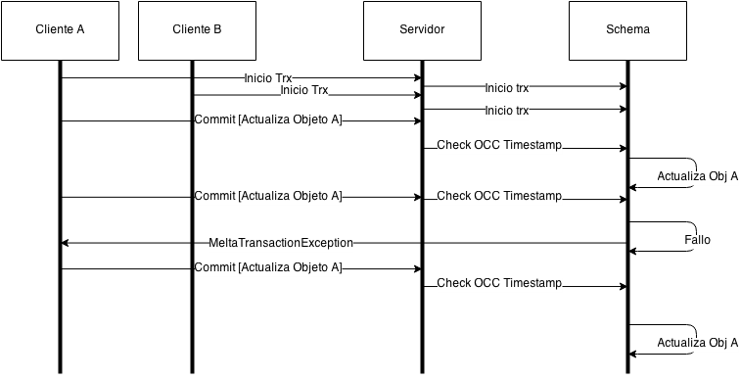
Transacciones - Optimistic Concurrency Control

Slide 29
Conclusiones
Primera iteración en desarrollo…
Puntos a mejorar
Protocolo de Serialización de objetos
Objetos versionados.
Seguridad
Tolerancia a fallos

Slide 30


